Slide 1
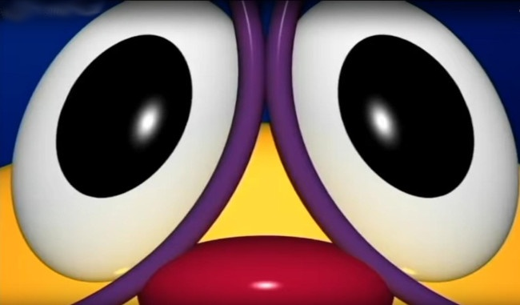
Слагалица

Slide 2
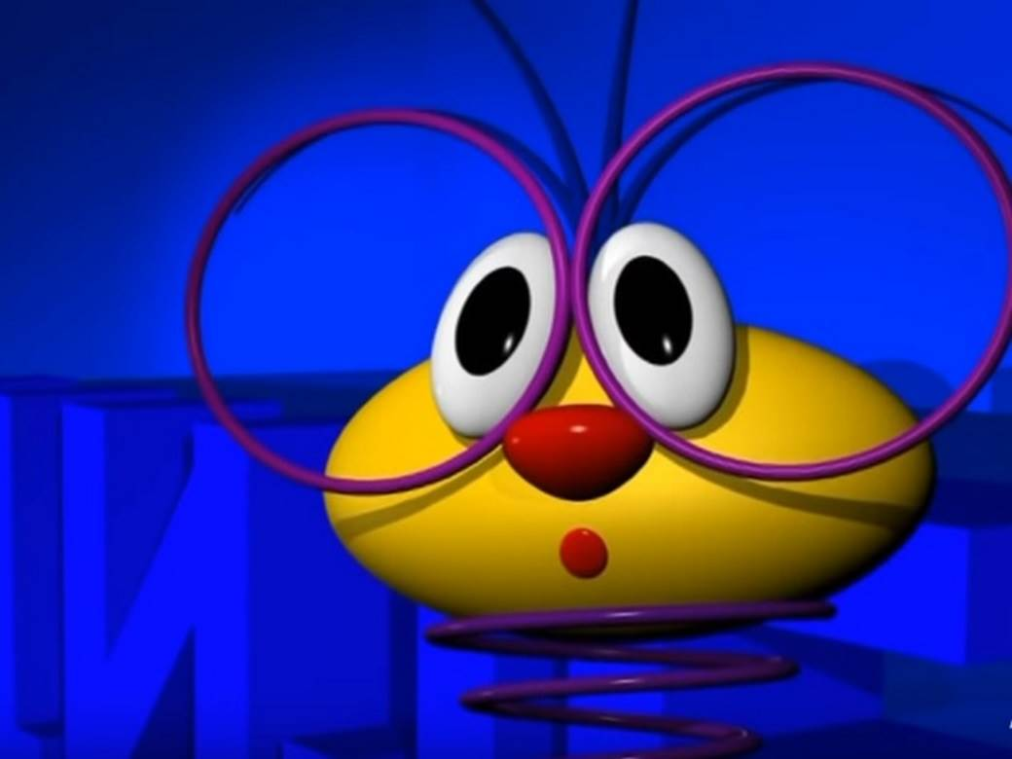


Slide 3
А1
Б1
А2
Б2
А3
Б3
А4
Б4
А
Б
???
В
Г
В4
Г4
В3
Г3
В2
Г2
В1
Г1

Slide 4
ЗМАЈ
Б1
А2
Б2
А3
Б3
А4
Б4
А
Б
???
В
Г
В4
Г4
В3
Г3
В2
Г2
В1
Г1

Slide 5
ЗМАЈ
Б1
ПАТУЉЦИ
Б2
А3
Б3
А4
Б4
А
Б
???
В
Г
В4
Г4
В3
Г3
В2
Г2
В1
Г1

Slide 6
ЗМАЈ
Б1
ПАТУЉЦИ
Б2
ВИЛА
Б3
А4
Б4
А
Б
???
В
Г
В4
Г4
В3
Г3
В2
Г2
В1
Г1

Slide 7
ЗМАЈ
Б1
ПАТУЉЦИ
Б2
ВИЛА
Б3
ЏИН
Б4
А
Б
???
В
Г
В4
Г4
В3
Г3
В2
Г2
В1
Г1

Slide 8
ЗМАЈ
Б1
ПАТУЉЦИ
Б2
ВИЛА
Б3
ЏИН
Б4
БАЈКА
Б
???
В
Г
В4
Г4
В3
Г3
В2
Г2
В1
Г1

Slide 9
ЗМАЈ
ГРАД
ПАТУЉЦИ
Б2
ВИЛА
Б3
ЏИН
Б4
БАЈКА
Б
???
В
Г
В4
Г4
В3
Г3
В2
Г2
В1
Г1

Slide 10
ЗМАЈ
ГРАД
ПАТУЉЦИ
ВАЉЕВКА
ВИЛА
Б3
ЏИН
Б4
БАЈКА
Б
???
В
Г
В4
Г4
В3
Г3
В2
Г2
В1
Г1

Slide 11
ЗМАЈ
ГРАД
ПАТУЉЦИ
ВАЉЕВКА
ВИЛА
ВАЉЕВАЦ
ЏИН
Б4
БАЈКА
Б
???
В
Г
В4
Г4
В3
Г3
В2
Г2
В1
Г1

Slide 12
ЗМАЈ
ГРАД
ПАТУЉЦИ
ВАЉЕВКА
ВИЛА
ВАЉЕВАЦ
ЏИН
ВАЉЕВЦИ
БАЈКА
Б
???
В
Г
В4
Г4
В3
Г3
В2
Г2
В1
Г1

Slide 13
ЗМАЈ
ГРАД
ПАТУЉЦИ
ВАЉЕВКА
ВИЛА
ВАЉЕВАЦ
ЏИН
ВАЉЕВЦИ
БАЈКА
ВАЉЕВО
???
В
Г
В4
Г4
В3
Г3
В2
Г2
В1
Г1

Slide 14
ЗМАЈ
ГРАД
ПАТУЉЦИ
ВАЉЕВКА
ВИЛА
ВАЉЕВАЦ
ЏИН
ВАЉЕВЦИ
БАЈКА
ВАЉЕВО
???
В
Г
В4
Г4
В3
Г3
В2
Г2
ЉУБАВНА
Г1

Slide 15
ЗМАЈ
ГРАД
ПАТУЉЦИ
ВАЉЕВКА
ВИЛА
ВАЉЕВАЦ
ЏИН
ВАЉЕВЦИ
БАЈКА
ВАЉЕВО
???
В
Г
В4
Г4
В3
Г3
РИМА
Г2
ЉУБАВНА
Г1

Slide 16
ЗМАЈ
ГРАД
ПАТУЉЦИ
ВАЉЕВКА
ВИЛА
ВАЉЕВАЦ
ЏИН
ВАЉЕВЦИ
БАЈКА
ВАЉЕВО
???
В
Г
В4
Г4
СТИХ
Г3
РИМА
Г2
ЉУБАВНА
Г1

Slide 17
ЗМАЈ
ГРАД
ПАТУЉЦИ
ВАЉЕВКА
ВИЛА
ВАЉЕВАЦ
ЏИН
ВАЉЕВЦИ
БАЈКА
ВАЉЕВО
???
В
Г
СТРОФА
Г4
СТИХ
Г3
РИМА
Г2
ЉУБАВНА
Г1

Slide 18
ЗМАЈ
ГРАД
ПАТУЉЦИ
ВАЉЕВКА
ВИЛА
ВАЉЕВАЦ
ЏИН
ВАЉЕВЦИ
БАЈКА
ВАЉЕВО
???
ПЕСМА
Г
СТРОФА
Г4
СТИХ
Г3
РИМА
Г2
ЉУБАВНА
Г1

Slide 19
ЗМАЈ
ГРАД
ПАТУЉЦИ
ВАЉЕВКА
ВИЛА
ВАЉЕВАЦ
ЏИН
ВАЉЕВЦИ
БАЈКА
ВАЉЕВО
???
ПЕСМА
Г
СТРОФА
Г4
СТИХ
Г3
РИМА
Г2
ЉУБАВНА
ДАМСКИ

Slide 20
ЗМАЈ
ГРАД
ПАТУЉЦИ
ВАЉЕВКА
ВИЛА
ВАЉЕВАЦ
ЏИН
ВАЉЕВЦИ
БАЈКА
ВАЉЕВО
???
ПЕСМА
Г
СТРОФА
Г4
СТИХ
Г3
РИМА
СЛАМНАТИ
ЉУБАВНА
ДАМСКИ

Slide 21
ЗМАЈ
ГРАД
ПАТУЉЦИ
ВАЉЕВКА
ВИЛА
ВАЉЕВАЦ
ЏИН
ВАЉЕВЦИ
БАЈКА
ВАЉЕВО
???
ПЕСМА
Г
СТРОФА
Г4
СТИХ
МАЂИОНИЧАРСКИ
РИМА
СЛАМНАТИ
ЉУБАВНА
ДАМСКИ

Slide 22
ЗМАЈ
ГРАД
ПАТУЉЦИ
ВАЉЕВКА
ВИЛА
ВАЉЕВАЦ
ЏИН
ВАЉЕВЦИ
БАЈКА
ВАЉЕВО
???
ПЕСМА
Г
СТРОФА
КАУБОЈСКИ
СТИХ
МАЂИОНИЧАРСКИ
РИМА
СЛАМНАТИ
ЉУБАВНА
ДАМСКИ

Slide 23
ЗМАЈ
ГРАД
ПАТУЉЦИ
ВАЉЕВКА
ВИЛА
ВАЉЕВАЦ
ЏИН
ВАЉЕВЦИ
БАЈКА
ВАЉЕВО
???
ПЕСМА
ШЕШИР
СТРОФА
КАУБОЈСКИ
СТИХ
МАЂИОНИЧАРСКИ
РИМА
СЛАМНАТИ
ЉУБАВНА
ДАМСКИ

Slide 24
ЗМАЈ
ГРАД
ПАТУЉЦИ
ВАЉЕВКА
ВИЛА
ВАЉЕВАЦ
ЏИН
ВАЉЕВЦИ
БАЈКА
ВАЉЕВО
ДЕСАНКА МАКСИМОВИЋ
ПЕСМА
ШЕШИР
СТРОФА
КАУБОЈСКИ
СТИХ
МАЂИОНИЧАРСКИ
РИМА
СЛАМНАТИ
ЉУБАВНА
ДАМСКИ

Slide 25
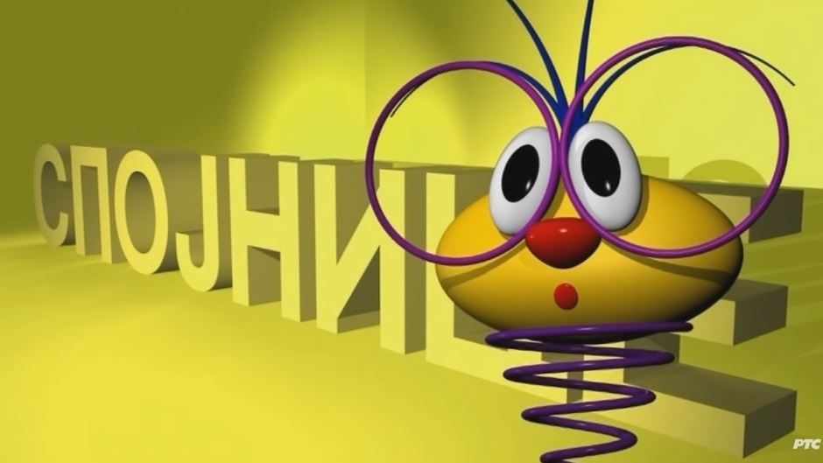

Slide 26
ПРИЧА О
РАЧУНАЈУ
БАЈКА О
РАКУ КРОЈАЧУ
СЛИКАРКА
ЗЕЧЕВИ
ЛУТКЕ
ЛАБУДУ
ХВАЛИСАВИ
ЗИМА

Slide 27
ПРИЧА О
РАЧУНАЈУ
БАЈКА О
РАКУ КРОЈАЧУ
СЛИКАРКА
ЗЕЧЕВИ
ЛУТКЕ
ЛАБУДУ
ХВАЛИСАВИ
ЗИМА

Slide 28
ПРИЧА О
РАЧУНАЈУ
БАЈКА О
РАКУ КРОЈАЧУ
СЛИКАРКА
ЗЕЧЕВИ
ЛУТКЕ
ЛАБУДУ
ХВАЛИСАВИ
ЗИМА

Slide 29
ПРИЧА О
РАЧУНАЈУ
БАЈКА О
РАКУ КРОЈАЧУ
СЛИКАРКА
ЗЕЧЕВИ
ЛУТКЕ
ЛАБУДУ
ХВАЛИСАВИ
ЗИМА

Slide 30
ПРИЧА О
РАЧУНАЈУ
БАЈКА О
РАКУ КРОЈАЧУ
СЛИКАРКА
ЗЕЧЕВИ
ЛУТКЕ
ЛАБУДУ
ХВАЛИСАВИ
ЗИМА

Slide 31
ПРИЧА О
РАЧУНАЈУ
БАЈКА О
РАКУ КРОЈАЧУ
СЛИКАРКА
ЗЕЧЕВИ
ЛУТКЕ
ЛАБУДУ
ХВАЛИСАВИ
ЗИМА

Slide 32
ПРИЧА О
РАЧУНАЈУ
БАЈКА О
РАКУ КРОЈАЧУ
СЛИКАРКА
ЗЕЧЕВИ
ЛУТКЕ
ЛАБУДУ
ХВАЛИСАВИ
ЗИМА

Slide 33
ПРИЧА О
РАЧУНАЈУ
БАЈКА О
РАКУ КРОЈАЧУ
СЛИКАРКА
ЗЕЧЕВИ
ЛУТКЕ
ЛАБУДУ
ХВАЛИСАВИ
ЗИМА

Slide 34
ПРИЧА О
РАЧУНАЈУ
БАЈКА О
РАКУ КРОЈАЧУ
СЛИКАРКА
ЗЕЧЕВИ
ЛУТКЕ
ЛАБУДУ
ХВАЛИСАВИ
ЗИМА

Slide 35
ПРИЧА О
РАЧУНАЈУ
БАЈКА О
РАКУ КРОЈАЧУ
СЛИКАРКА
ЗЕЧЕВИ
ЛУТКЕ
ЛАБУДУ
ХВАЛИСАВИ
ЗИМА

Slide 36
ПРИЧА О
РАЧУНАЈУ
БАЈКА О
РАКУ КРОЈАЧУ
СЛИКАРКА
ЗЕЧЕВИ
ЛУТКЕ
ЛАБУДУ
ХВАЛИСАВИ
ЗИМА

Slide 37
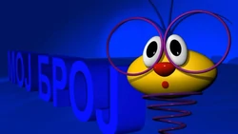

Slide 38
МОЈ БРОЈ
95
3
7
2
1
20
50

Slide 39
МОЈ БРОЈ
95
3
7
2
1
20
50
95
(50 • 2) – 7 + (3 – 1) = 100 – 7 + 2 = 93 + 2 = 95

Slide 40


Slide 41
1. ПЕТ БЛИЗАНАЦА,

Slide 42
1. ПЕТ БЛИЗАНАЦА,
2. БРАЦА,

Slide 43
1. ПЕТ БЛИЗАНАЦА,
2. БРАЦА,
3. ЗАЈЕДНО СЕ МИЈУ,

Slide 44
1. ПЕТ БЛИЗАНАЦА,
2. БРАЦА,
3. ЗАЈЕДНО СЕ МИЈУ,
4. И ЗАЈЕДНО ИЈУ,

Slide 45
1. ПЕТ БЛИЗАНАЦА,
2. БРАЦА,
3. ЗАЈЕДНО СЕ МИЈУ,
4. И ЗАЈЕДНО ИЈУ,
5. ЗАЈЕДНО СВЕ РАДЕ;

Slide 46
1. ПЕТ БЛИЗАНАЦА,
2. БРАЦА,
3. ЗАЈЕДНО СЕ МИЈУ,
4. И ЗАЈЕДНО ИЈУ,
5. ЗАЈЕДНО СВЕ РАДЕ;
6. У ИСТОМ ИМАЈУ ДОМУ

Slide 47
1. ПЕТ БЛИЗАНАЦА,
2. БРАЦА,
3. ЗАЈЕДНО СЕ МИЈУ,
4. И ЗАЈЕДНО ИЈУ,
5. ЗАЈЕДНО СВЕ РАДЕ;
6. У ИСТОМ ИМАЈУ ДОМУ
7. ЈОШ ПЕТНАЕСТОРО

Slide 48
1. ПЕТ БЛИЗАНАЦА,
2. БРАЦА,
3. ЗАЈЕДНО СЕ МИЈУ,
4. И ЗАЈЕДНО ИЈУ,
5. ЗАЈЕДНО СВЕ РАДЕ;
6. У ИСТОМ ИМАЈУ ДОМУ
7. ЈОШ ПЕТНАЕСТОРО
8. БРАЋЕ МЛАДЕ.

Slide 49
1. ПЕТ БЛИЗАНАЦА,
2. БРАЦА,
3. ЗАЈЕДНО СЕ МИЈУ,
4. И ЗАЈЕДНО ИЈУ,
5. ЗАЈЕДНО СВЕ РАДЕ;
6. У ИСТОМ ИМАЈУ ДОМУ
7. ЈОШ ПЕТНАЕСТОРО
8. БРАЋЕ МЛАДЕ.
ПРСТИ

Slide 50
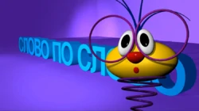

Slide 51
Б
Н
А
В
Р
О
К
А
И
Н

Slide 52
Б
Н
А
В
Р
О
К
А
И
Н
БРАНКОВИНА

Slide 53


Slide 54
Које године је рођена Десанка Максимовић?

Slide 55
Које године је рођена Десанка Максимовић? 1898.

Slide 56
2. Текст „Првак“ је бајка, песма или прича?

Slide 57
2. Текст „Првак“ је бајка, песма или прича? ПЕСМА

Slide 58
3. Који месец у години позива све бубе на чај у песми „У гостима"?

Slide 59
3. Који месец у години позива све бубе на чај у песми „У гостима"? МАЈ

Slide 60
4. Ко је девојчици скинуо прстен са руке у бајци „Прстен на морском дну“?

Slide 61
4. Ко је девојчици скинуо прстен са руке у бајци „Прстен на морском дну“? МОРСКИ ТАЛАС

Slide 62
5. Који научник се спомиње у бајци „Траве говоре бакиним гласом“?

Slide 63
5. Који научник се спомиње у бајци „Траве говоре бакиним гласом“? Јосиф Панчић

Slide 64
6. Шта је био отац Десанке Максимовић, поп, писац или учитељ?

Slide 65
6. Шта је био отац Десанке Максимовић, поп, писац или учитељ? Учитељ

Slide 66
7. Шта је Божић Бата поклонио златокосој девојчици?

Slide 67
7. Шта је Божић Бата поклонио златокосој девојчици? Таблу пуну златних цртежа

Slide 68
8. Које животиње се не боје „хвалисави“ зечеви, вука, медведа, лисице или жирафе?

Slide 69
8. Које животиње се не боје „хвалисави“ зечеви, вука, медведа, лисице или жирафе? ЖИРАФЕ

Slide 70


Slide 71


